Slide 1
ОТЧЕТ О РАБОТЕ УРАЛЬСКОГО РЕГИОНАЛЬНОГО
УЧЕБНО – МЕТОДИЧЕСКОГО ЦЕНТРА
Председатель Уральского РУМЦ
А.Л. Желясков.
Заместитель председателя
Л.А. Кошелева
Москва 2025

Slide 2
Работа Уральского регионального учебно – методического центра велась в соответствии с планом работы разработанным и утвержденным Учебно – методическим Советом по направлению подготовки Землеустройство и кадастры федерального УМО по УГСН 21.00.00.

Slide 3
В 2024 году распоряжением по УМС проведена оптимизация состава вузов, входящих в те или иные региональные объединения. До преобразований в состав Уральского РУМЦа входило 10 вузов. Сегодня в состав учебно-методического центра входят 14 вузов, в которых осуществляется подготовка бакалавров и магистров по направлению подготовки Землеустройство и кадастры.

Slide 4
В рамках Уральского РУМЦ реализуется
19 образовательных программ подготовки бакалавров и 5 образовательных программ подготовки магистров.
Количество образовательных программ, включающих решение вопросов связанных с кадастровой деятельностью - 13,
количество программ, включающих решение вопросов связанных с землеустройством – 6

Slide 5
Территориальное размещение вузов Уральского РУМЦ

Slide 6
Реализация образовательных программ в Уральском РУМЦ (бакалавриат)
Вузы, реализующие образовательные программы, включающие решение вопросов связанных с кадастровой деятельностью | Вузы, реализующие образовательные программы, включающие решение вопросов связанных с землеустройством
Пермский государственный аграрно-технологический университет имени академика Д.Н. Прянишникова (1 программа); - Курганская государственная сельскохозяйственная академия имени Т.С. Мальцева – филиал ФГБОУ ВО «Курганский государственный университет» (1 программа); - Уральский государственный горный университет (1 программа); - Уральский государственный лесотехнический университет (1 программа); - Южно-Уральский государственный университет (национальный исследовательский университет) (1 программа); - Тюменский индустриальный университет (2 программы); - Оренбургский государственный университет (3 программы); - Государственный аграрный университет Северного Зауралья (1 программа); - Башкирский государственный аграрный университет (1 программа); - Вятский государственный университет (1 программа). | - Пермский государственный аграрно-технологический университет имени академика Д.Н. Прянишникова (1 программа); - Уральский государственный аграрный университет (1 программа); - Уральский государственный экономический университет (1 программа); - Оренбургский государственный аграрный университет (1 программа); - Башкирский государственный аграрный университет (1 программа); - Удмуртский государственный аграрный университет (1 программа).

Slide 7
Общее количество обучающихся по направлению Землеустройство и кадастры в ВУЗах, входящих в Уральский РУМЦ, составляет более 2700 чел., количество ППС более 180 чел., в т.ч. более 150 чел. – штатные сотрудники. Увеличение числа вузов в составе РУМЦ позволило значительно повысить качество проводимых мероприятий и способствовало расширению научных и методических контактов среди вузов.

Slide 8
Одна из основных проблем вузов, входящих в Уральский РУМЦ типична для всех вузов , реализующих программу подготовки по направлению Землеустройство и кадастры.
Эта проблема заключается в отсутствии стабильности обеспечения вузов бюджетными местами.
Контрольные цифры приема непредсказуемо меняются по годам. Есть ряд вузов, которые на протяжении ряда лет не получают бюджетных мест по очной форме обучения
Отсутствие студентов на очной форме обучения делает ряд вузов не конкурентоспособными в рамках мероприятий проводимых УМС и РУМЦами в течение года.

Slide 9
Наименование вуза | Бюджет Всего | В том числе очная формао | контрактники по очной форме
Башкирский ГАУ | 68 | 21 | 0
Вятский ГУ | 0 | 0 | 0
Курганская ГСХА | 14 | 14 | 0
Оренбургский ГАУ | 0 | 0 | 0
Оренбургский ГУ | 0 | 0 | 0
Пермский ГАТУ | 61 | 35 | 0
Тюменский ИУ | 64 | 64 | 3
ГАУ Северного Зауралья | 39 | 9 | 1
Уральский ГГУ | 55 | 45 | 2
Уральский ГЛТУ | 60 | 29
Уральский ГАУ | 50 | 25 | 0
Уральский ГЭУ | 0 | 0 | 0
Южно Уральский ГГУ | 1 | 0 | 1
Удмуртский ГАУ

Slide 10
Все вузы по обеспеченности бюджетными местами можно условно разделить на три группы:
1 группа Сравнительно благополучные. Бюджетные места позволяют сформировать одну или несколько академических групп
2 группа Условно благополучные. Число бюджетных мест позволяет сформировать подгруппу
3 Неблагополучные. Число бюджетных мест значительно меньше принятых нормативов, позволяющих сформировать академические группы

Slide 11
К первой группе относятся 5 вузов
Башкирский ГАУ
Пермский ГАТУ
Тюменский ИУ
Уральский ГГУ
Уральский ГЛТУ
Вторая группа включает 3 вуза
Курганская ГСХА
ГАУ Северного Зауралья
Уральский ГАУ
В состав третьей группы включены 4 вуза
Вятский ГУ
Оренбургский ГАУ
Оренбургский ГУ Уральский ГЭУ
Южно Уральский ГГУ

Slide 12
Несмотря на имеющиеся проблемы все вузы, входящие в состав Уральского РУМЦ активно работают в рамках проводимых мероприятий.
Наряду с «ветеранами», входящими в Уральский РУМЦ давно и активно работающих в его составе, хочется отметить, учебные заведения, вошедшие в состав учебно – методического центра сравнительно недавно, но активно включившихся в работу:
Курганская государственная сельскохозяйственная академия имени Т.С. Мальцева – филиал ФГБОУ ВО «Курганский государственный университет»
Уральский государственный экономический университет
Южно-Уральский государственный университет (национальный исследовательский университет)

Slide 13
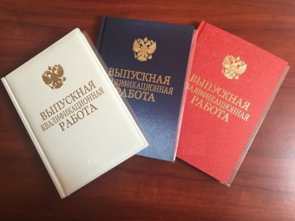
Основные виды работ проводимых в составе Уральского РУМЦ
1. Проведение второго этапа конкурса выпускных квалификационных работ .
В отчетном году в конкурсе приняли участие 10 вузов, представивших на конкурс более 80 работ но 6 номинациям.
Вузы, не принявшие в этом году участие в конкурсе по объективным причинам объяснили отсутствие выпускных работ на конкурсе. Так, например, в ряде вузов либо не было выпусков, либо в силу малого выпуска работы не были конкурентоспособными.

Slide 14
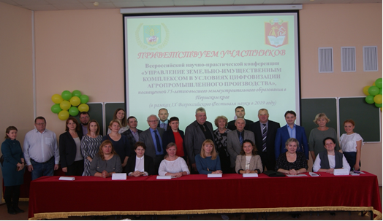
Основные виды работ проводимых в составе Уральского РУМЦ
Важным этапом совместной работы является участие всех вузов, входящих в Уральский РУМЦ в научных и научно – практических конференциях, проводимых тем или иным вузом, членом РУМЦ. Это позволяет расширить географию исследований, выделить общие проблемы, волнующие ученых в области земельно – имущественных отношений, а так же это возможность показать особенности исследований каждого вуза, его научную направленность, учесть природные и территориальные особенности.
Совместные конференции, конкурсы, иные мероприятия, проводимые Учебно – методическим советом на базе Уральского РУМЦ способствуют не только сплочению научных интересов преподавателей вузов, входящих в РУМЦ, но и способствуют обмену опытом и впечатлениями студентов, приезжающих на различные мероприятия, проводимые УМС. Отрадно отметить, что вузы, недавно вошедшие в состав РУМЦ, и имеющие пока мало опыта в подготовке бакалавров направления Землеустройство и кадастры показали себя вполне сегодня демонстрируют хорошие результаты.

Slide 15
Основные виды работ проводимых в составе Уральского РУМЦ
Курсы повышения квалификации:
Методическое обеспечение основных профессиональных образовательных программ по направлению подготовки 21.04.02 Землеустройство и кадастры (36 ч)
Реализация Федерального государственного образовательного стандарта по направлению подготовки 21.03.02 Землеустройство и кадастры (72 ч)
Региональный семинар
Проблемы реализации образовательного стандарта 3 поколения по направлению подготовки Землеустройство и кадастры
Информационные системы и коммуникативные технологии в современном образовательном процессе

Slide 16
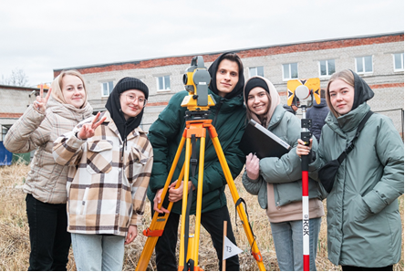
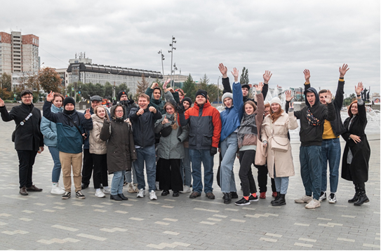
Основные виды работ проводимых в составе Уральского РУМЦ
Проведение этапа международной олимпиады «ГЗК Гео Вызов»
Пожалуй самое интересное из мероприятий, которое проводится в рамках УМС
Во- первых. Это одна из немногих возможностей, когда вузы могут командировать наряду с командой студентов и преподавателя. Живое общение между преподавателями, обмен опытом, способствует повышению качества преподавания основных дисциплин –геодезии, землеустройства, кадастра недвижимости.
В подготовке конкурсных заданий для проведения этапа международной олимпиады принимают участие вузы. Каждый вуз имеет возможность отправить на конкурс свои задания, что делает конкурс более интересным.
Следует отметить, что все еще существуют различия в материально – техническом обеспечении вузов. Конкурс предоставляет возможность ознакомиться с новыми приборами, поработать с ними.

Slide 17
Основные виды работ проводимых в составе Уральского РУМЦ
Проведение этапа международной олимпиады «ГЗК Гео Вызов»
Для организации и проведения данного конкурса головной вуз РУМЦ – Пермский ГАТУ
- организует встречу участников, прибывающих на олимпиаду
- организует размещение команд в гостинице университета
- закрепляет за каждой командой группу волонтеров, помогающих командам решать мелкие бытовые проблемы
Организуют ознакомительную экскурсию по городу
Организует питание команд в столовой университета
-выделяет аудитории командам участникам для подготовки и тренировок
- организует возможность доступа к геодезическим приборам для ознакомления и изучения до начала проведения олимпиады
После проведения олимпиады и награждения победителей обязательно проводится круглый стол с преподавателями – представителями вузов, где идет обсуждение, выслушиваются замечания и предложения

Slide 18
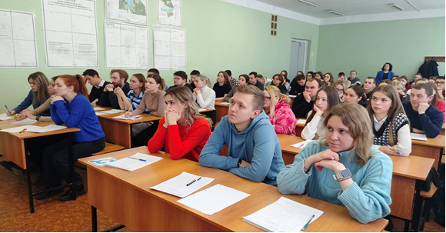
Основные виды работ проводимых в составе Уральского РУМЦ
Проведение ежегодной международной просветительской акции «Земельно – кадастровый диктант»
Как известно, диктант проводится с целью популяризации землеустроительного, кадастрового и геодезического образования, укрепления междисциплинарных профессиональных контактов, расширения общего академического пространства, содействия установлению климата межнационального уважения и взаимно
Диктант, согласно положения проводится на принципах добровольности и открытости. Среди обучающихся диктант вызывает интерес. Желающих принять участие достаточно много.
РУМЦ по согласованию с другими вузами привлекает на добровольной основе работников территориальных управлений Росреестра, представителей и членов СРО кадастровых инженеров, всех заинтересованных граждан.
Предложения Уральского РУМЦ – для того, чтобы исключить субъективность в подведении итогов предлагается проведение диктанта на одной площадке – головном вузе РУМЦ

Slide 19
Благодарим всех членов Уральского РУМЦ, которые активно принимают участие во всех мероприятиях, проводимых РУМЦ
Богданову Ольгу Викторовну (Тюменский индустриальный университет),
Евтушкову Елену Павловну (ГАУ Северного Зауралья),
Черных Елену Германовну (Тюменский индустриальный университет),
Антипина Ивана Александровича (Уральский экономический университет),
Коркину Елену Александровну (Нижневартовский государственный университет),
Сажину Светлану Владимировну (Курганский государственный университет).
Коновалова Владимира Ефимовича (Уральский ГГУ);
Гусева Алексея Сергеевича ( Уральский ГАУ)

Slide 20

ДОКЛАД ОКОНЧЕН.
СПАСИБО ЗА ВНИМАНИЕ!

